Slide 1
Vers l’Acte constitutionnel
Introduction

Slide 2
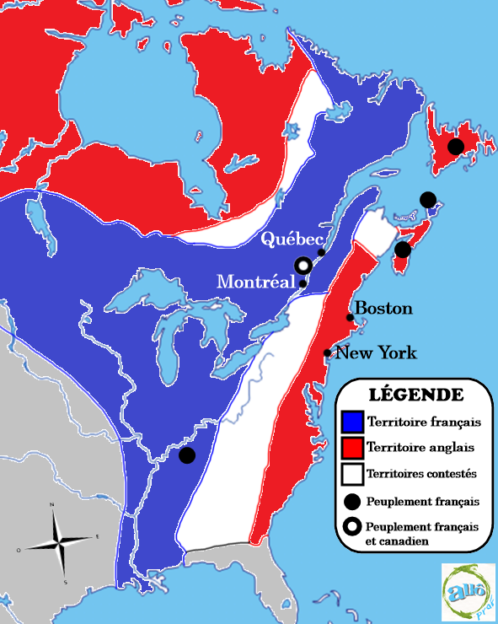
1. Guerre de Sucession d’Espagne

Slide 3
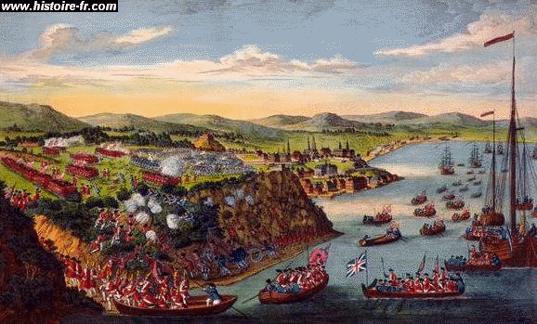
2. Guerre de Sept ans (1756-1763) (répercussions dans les colonies)

Slide 4
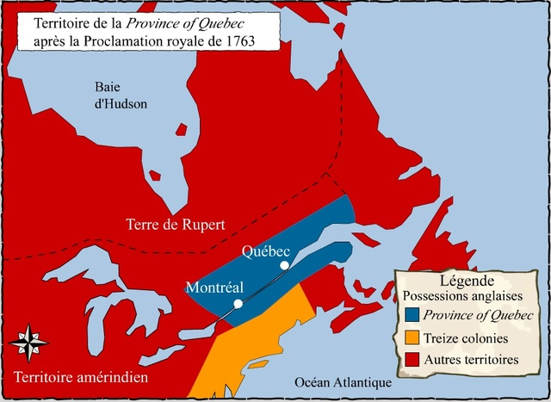
3. La Proclamation royale (1763)

Slide 5
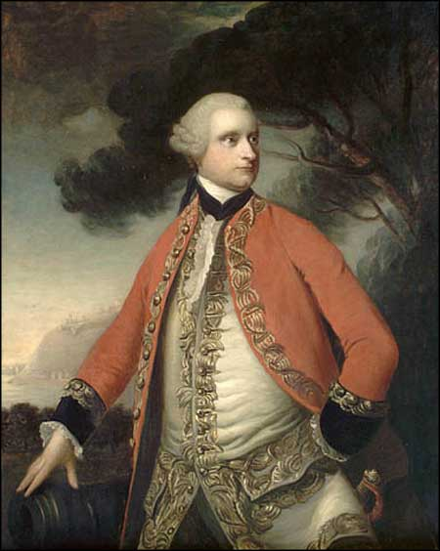
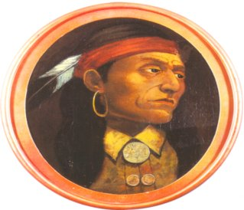
4. Révoltes de Pontiac (1763-66) 5. James Murray (1763-1768)

Slide 6
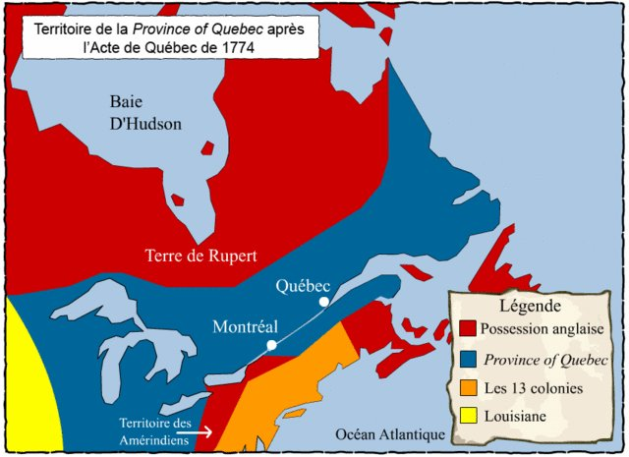
6. Acte de Québec (1774)

Slide 7
https://www.youtube.com/watch?v=3R6BIQ1wksY

